Slide 1
DZIEŃ BEZPIECZNEGO INTERNETU
OLAF BIEŃ MARTA KUREK

Slide 2
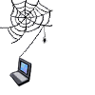
Dzień Bezpiecznego Internetu (DBI) obchodzony jest z inicjatywy Komisji Europejskiej od 2004 r. Początkowo wydarzenie to świętowały jedynie państwa europejskie, ale już od lat DBI przekracza granice Europy angażując państwa z całego świata.
DBI ma na celu przede wszystkim inicjowanie i propagowanie działań na rzecz bezpiecznego dostępu dzieci i młodzieży do zasobów internetowych.

Slide 3
W tym roku DBI był obchodzony 6 lutego pod hasłem „Dzień Bezpiecznego Internetu: tworzymy kulturę szacunku w sieci”.
Szacunek to istotna wartość, bez której nie zbudujemy kultury zrozumienia, zaufania i tolerancji. Brak poszanowania innych osób, ich prywatności czy odmiennych poglądów skutkuje niepokojącymi zjawiskami, które pojawiają się w Internecie.
Szacunek jest ważny również nie tylko w odniesieniu do świata, innych ludzi, ale i do własnej osoby - jest wsparciem w ochronie naszej prywatności, a także w budowaniu reputacji. Internet to narzędzie, które młodzi ludzie intensywnie wykorzystują do komunikacji, a dobre i pozytywne relacje są oparte na poszanowaniu drugiej strony.

Slide 4
W Internecie należy przestrzegać netykiety, czyli zasad dobrego zachowania w sieci.

Slide 5
Podstawowe zasady netykiety:
ZaNim coś zrobisz, przemyśl! –
wysłanego e-maila nie można zawrócić
Nie przeklinaj!
NiE krzycz! –
unikaj pisania wielkimi literami
Nie spamuj!
Nadawaj Temat wiadomościom!

Slide 6
WYsyłając załączniki, upewnij się, że ich rozmiar nie
jest zbyt duży
Pisz poprawnie! – bez
błędów ortograficznych, używaj polskich znaków
Nie nadużywaj emotiKon!
Nie obrażaj!
NIe rozsyłaj łańcuszków szczęścia!

Slide 7
Szanuj prawo autorskiE!
Nie podszywaj się pod innych!
Pisz na Temat!
Uważaj z humorem i ironią!
Nie zAśmiecaj sieci!

Slide 8
Kilka zasad bezpieczeństwa w Internecie
Nigdy nie podawaj swojego hasła !
Nie udostępniaj swoich danych nieznanej osobie !
Nigdy nie umawiaj się na spotkanie z nieznajomym w sieci !
Zabezpiecz komputer !
Nie odpowiadaj na zaczepki w sieci !
Nie wchodź na podejrzane strony !

Slide 9
W ramach DBI w naszej szkole został przeprowadzony międzyszkolny konkurs informatyczny
„Dzień Bezpiecznego Internetu: tworzymy kulturę szacunku w sieci”.
Cele konkursu były następujące:
-uświadomienie uczniom zagrożeń związanych z Internetem,
-propagowanie zasad bezpiecznego korzystania z Internetu,
-rozwijanie zainteresowań i uzdolnień informatycznych oraz twórczego myślenia i stosowania wiedzy w praktycznym działaniu,
-zastosowanie różnych technik komputerowych w prezentacji tematu,
-wzmacnianie wśród uczniów wiary we własne możliwości i umiejętności,
-promowanie technologii komputerowych,
-włączenie dzieci i młodzieży w obchody Międzynarodowego „Dnia Bezpiecznego Internetu”.

Slide 10
Prace konkursowe w formie plakatów, rysunków oraz komiksów zostały wykonane w dowolnym programie komputerowym (Paint, Word, Publisher czy Gimp).
Konkurs odbył się w dwóch kategoriach wiekowych:
klasy 1-3 SP oraz klasy 4-7 SP.
Na konkurs wpłynęły prace z następujących szkół:
1). Szkoła Podstawowa nr 1 w Bukownie
2). Zespół Przedszkolno-Szkolny w Podlipiu
3). Zespół Szkolno-Przedszkolny nr 5 w Dąbrowie Górniczej
4). Szkoła Podstawowa nr 2 w Bukownie
Oto prace, które wpłynęły na konkurs

Slide 11
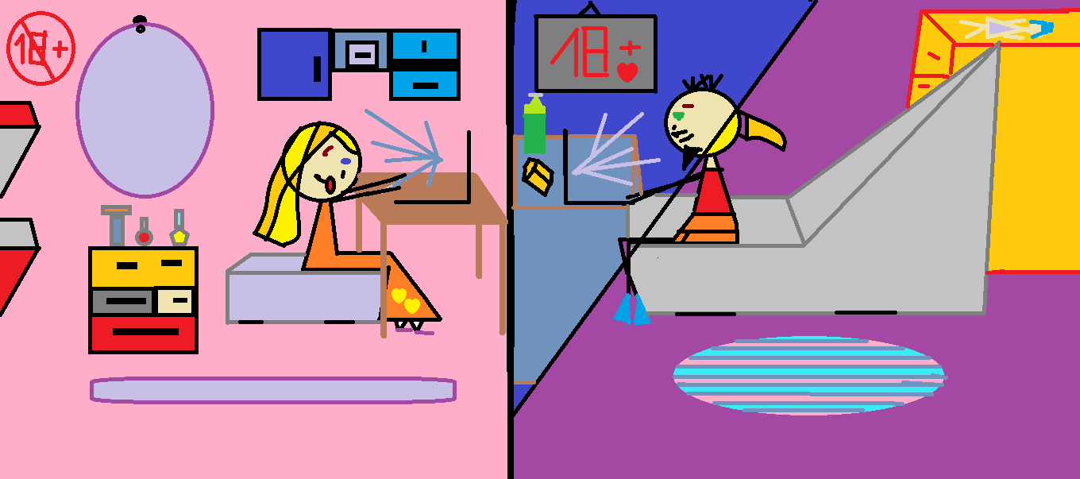
Maja Michalik kl. III e

Slide 12
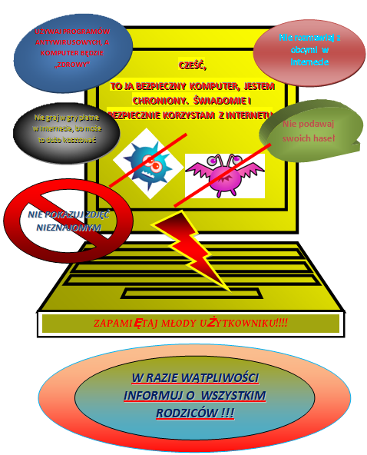
Mateusz Makowski kl. III a

Slide 13
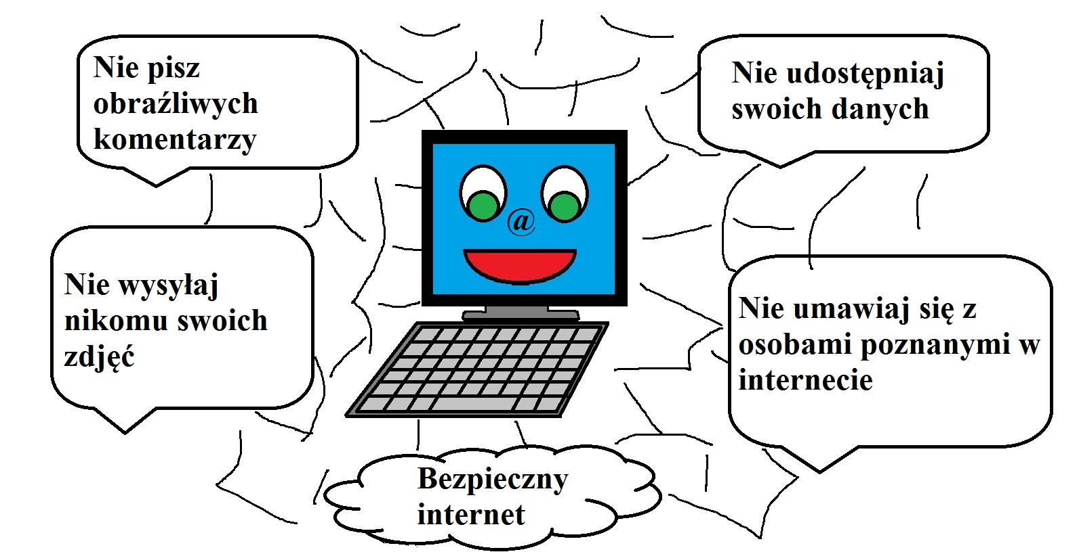
Zofia Supernak kl. III

Slide 14
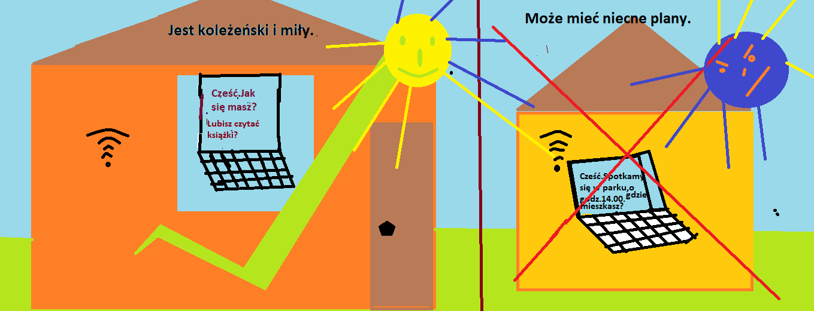
Natalia Głowania kl. III c

Slide 15
Maria Supernak kl. V

Slide 16
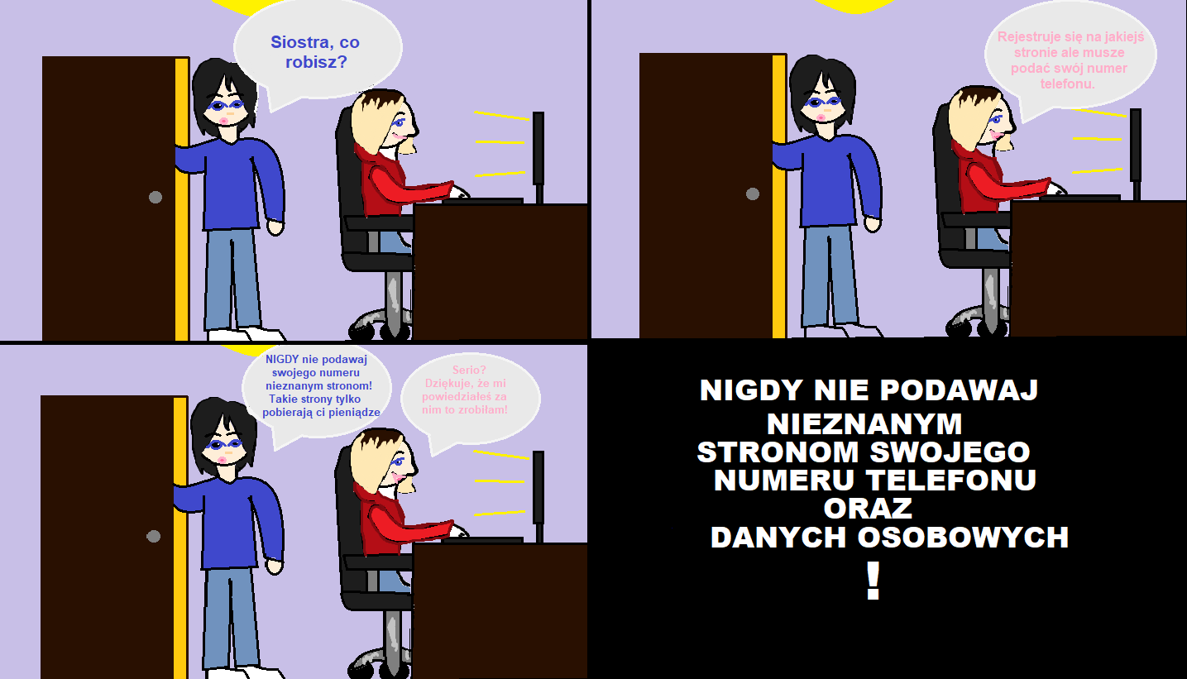
Klaudia Sośnierz kl. VI

Slide 17
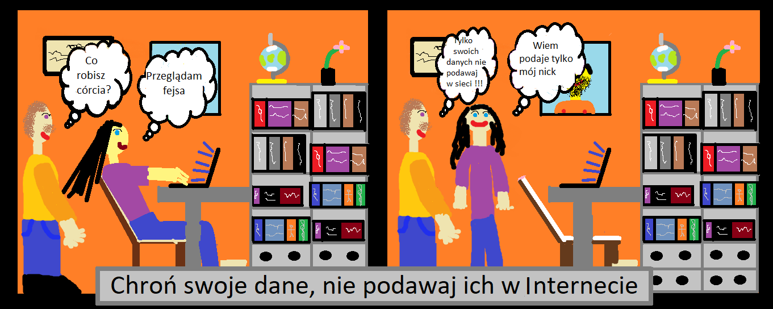
Marcel Leśniak

Slide 18
Mateusz Pietras kl. V

Slide 19
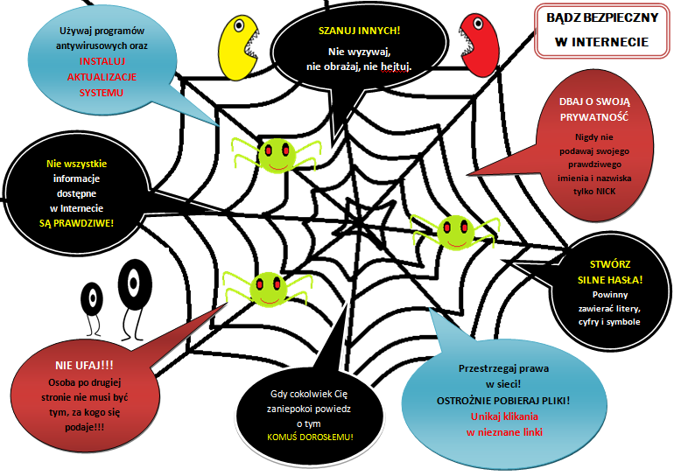
Ewelina Skorus kl. VI

Slide 20
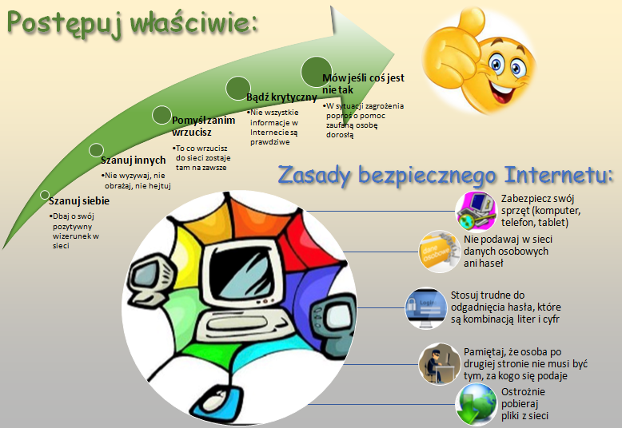
Dominika Dąbek kl. IV b

Slide 21
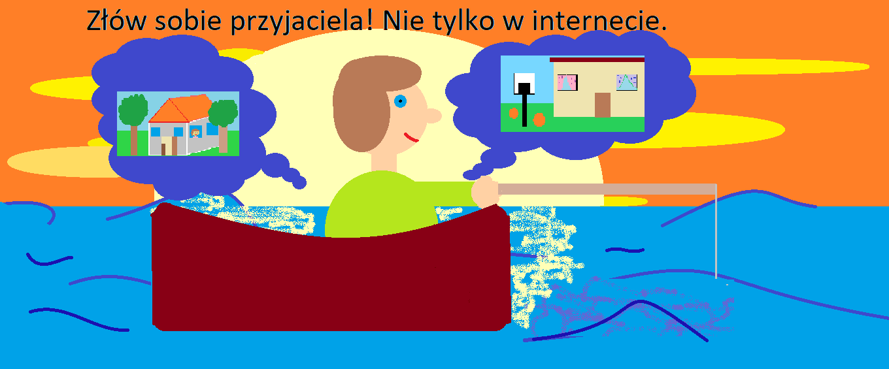
Zofia Pichlak kl. V a

Slide 22
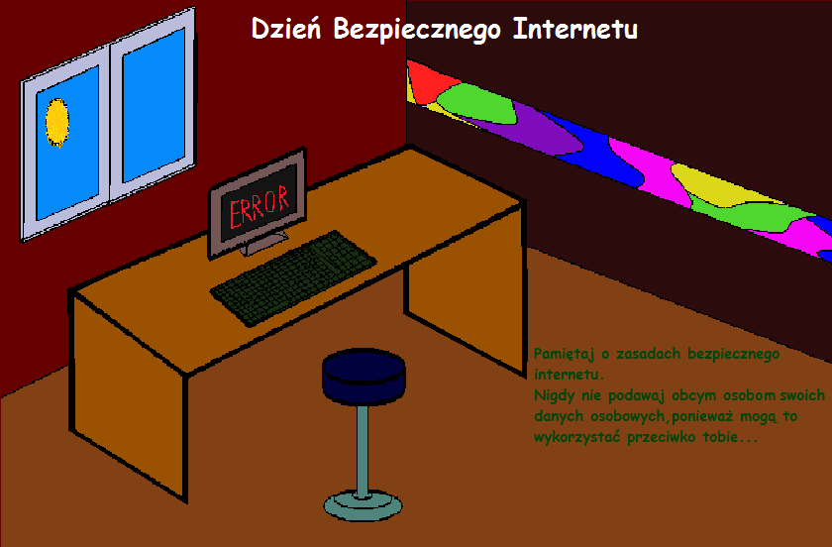
Maksymilian Kaszuba kl. VI b

Slide 23
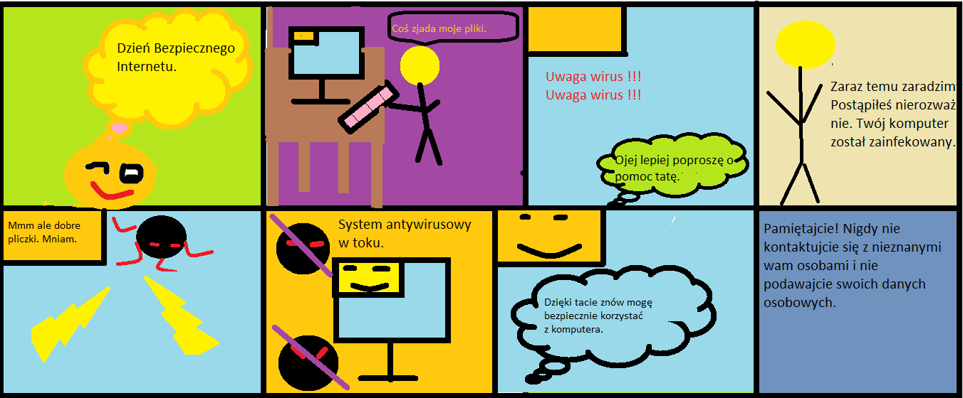
Jan Gut kl. V b

Slide 24
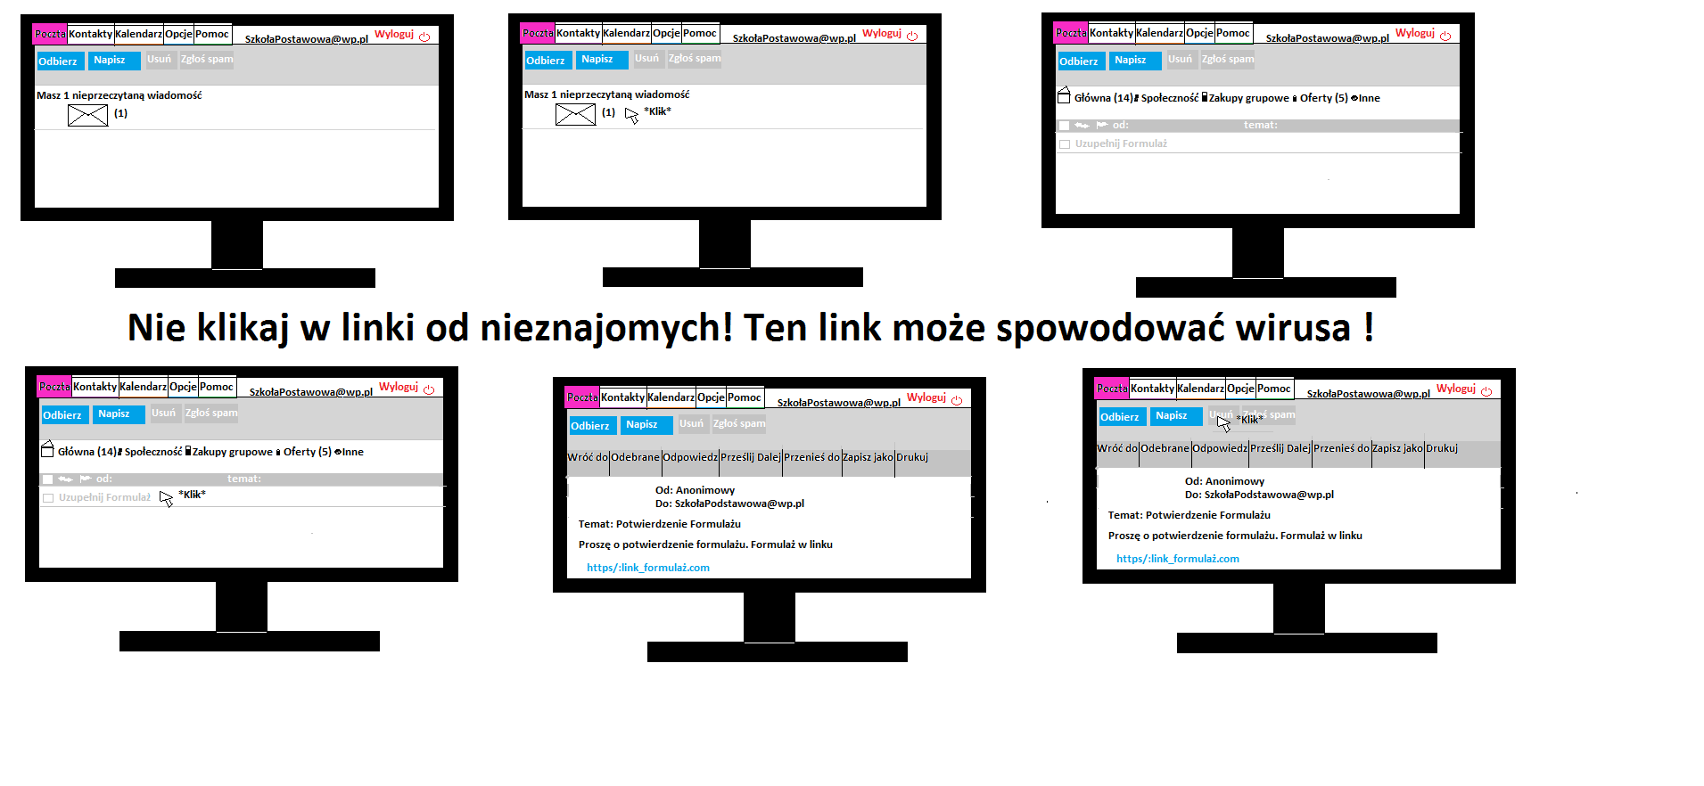
Ania Noga kl. IV a

Slide 25
Franek Matuszewski kl. V a

Slide 26
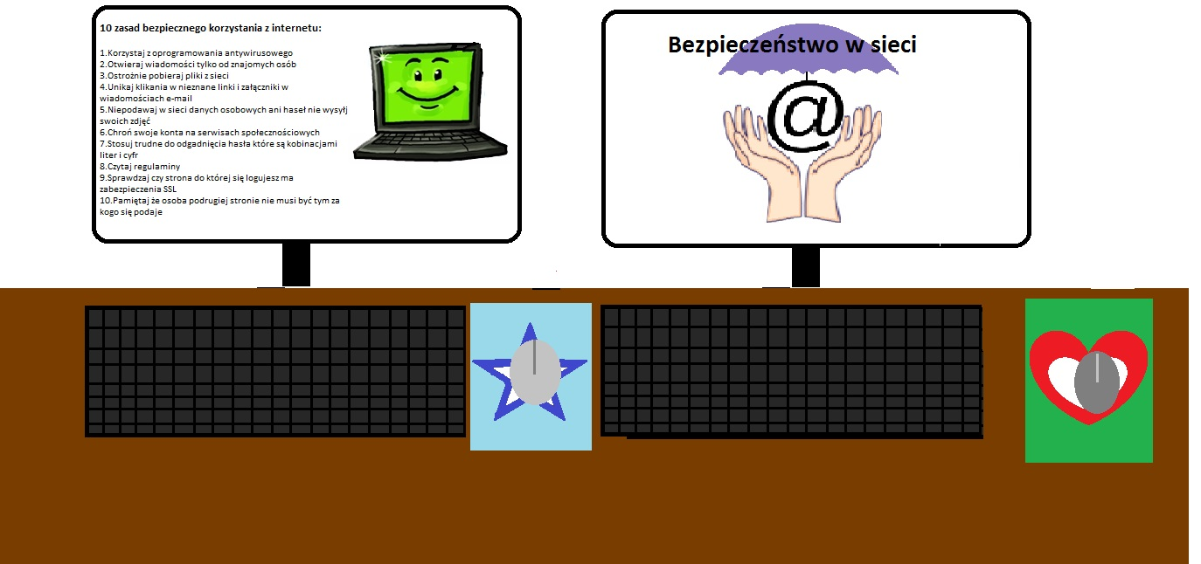
Julia Skręt V b

Slide 27
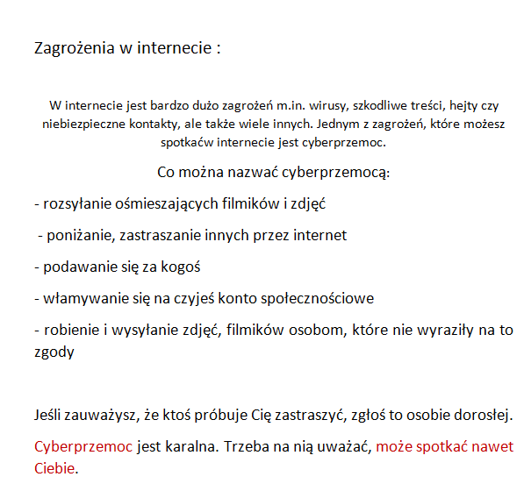
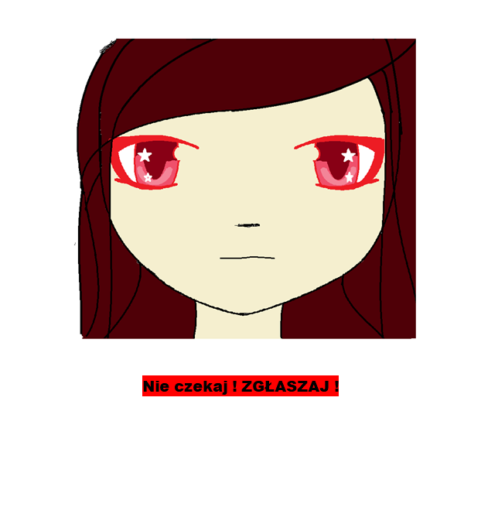
Karolina Bednarska kl. VI

Slide 28
Dawid Poczęsny

Slide 37
W kategorii klas 1-3 Szkoły Podstawowej nagrodzone zostały następujące prace:

Slide 38
I miejsce – Mateusz Makowski kl. III a Szkoła Podstawowa nr 1 w Bukownie

Slide 39
II miejsce – Zofia Supernak kl. III a Szkoła Podstawowa nr 2 w Bukownie

Slide 40
III miejsce – Maja Michalik kl. III e Szkoła Podstawowa nr 1 w Bukownie

Slide 41
Wyróżnienie – Natalia Głowania kl. III c Szkoła Podstawowa nr 1 w Bukownie

Slide 42
W kategorii klas 4-7 Szkoły Podstawowej nagrodzone zostały następujące prace:

Slide 43
I miejsce – Ewelina Skorus kl. VI Zespół Przedszkolno-Szkolny w Podlipiu

Slide 44
II miejsce – Dominika Dąbek kl. IV b Szkoła Podstawowa nr 1 w Bukownie

Slide 45
III miejsce – Maria Supernak kl. V Szkoła Podstawowa nr 2 w Bukownie

Slide 46
Wyróżnienie – Jan Gut kl. V b Szkoła Podstawowa nr 1 w Bukownie

Slide 47
Wyróżnienie – Klaudia Sośnierz kl. VI Zespół Przedszkolno-Szkolny w Podlipiu

Slide 48
Wyróżnienie – Mateusz Pietras kl. V Szkoła Podstawowa nr 2 w Bukownie

Slide 49
Zwycięzcom serdecznie gratulujemy inwencji twórczej i pomysłu.
Dziękujemy za uwagę

